Slide 1
Profesyonel Koçlukta Etik Kavramlar ve Haksız Rekabet
ICF İç Düzenleme Kurulu
2017

Slide 2
Gündem
ICF Meslek/İletişim Dili (Jargonu)
ICF Logolarının kullanımı
ICF Yeni Etik Kurallarındaki değişiklikler
Etik konusundaki örnekler
Haksız rekabet başlıkları

Slide 3
İletilen uygunsuzluklar
Logonun yanlış kullanımı
Eğitim duyurularında yanıltıcı bilgi
Web sitelerinde yanıltıcı bilgi
Etik kurallarımıza aykırı davranışlar
Başka firma veya koçları karalamak, aşağılamak
Kişisel profilde doğru olmayan bilgi vermek
Rekabette öne çıkmak için yanıltıcı beyanda bulunmak

Slide 4
ICF İLETİŞİM DİLİ

Slide 5
ICF GLOBAL’İN İLETİŞİM DİLİ
Accreditation – Akreditasyon → programlar / okullar
Credentialing – Unvanlama → koçlar
---
Accredited - Akredite/Yetkilendirilmiş → sadece ACTP’ler (Accredited Coach Training Program).
Approved – Onaylı: ACSTH ve CCE’ler (Approved Coach Specific Training Hours ve Continuing Coach Education])
---
“ICF sertifikalı koç”, “ICF onaylı koç” -
“ICF onaylı programdan sertifikalı koç” / “Sertifikalı koç”

Slide 6
Kısaltmalar ve Türkçeleri
ACTP | Accredited Coach Training Program | Akredite (yetkilendirilmiş) Koç Eğitim Programı
ACSTH | Approved Coach Specific Training Hours | Onaylı Koçluğa Özel Eğitim Saatleri
CCE | Continuing Coach Education | Devam eden Koç Öğrenimi
CCEU | Continuing Coach Education Unit | Devam eden Koç Öğrenim Birimi
ACC | Associate Certified Coach | Onaylı Sertifikalı Koç
PCC | Professional Certified Coach | Profesyonel Sertifikalı Koç
MCC | Master Certified Coach | Usta Sertifikalı Koç

Slide 7
Logo Kullanım Kuralları
Kimler Kullanabilir
ICF üyeleri ve çalışanları - ICF
Unvan sahipleri - ACC, PCC, MCC (kişiye özel logo)
Onaylı eğitim programları - ACTP, ACSTH, CCE (programa özel logo)
Kullanım Kuralları
Siyah, beyaz veya renkli olarak kullanılabilir
(portakal 1375 [249/155/12] ve mavi 072 [56/0/150]) ►
Deforme edilemez ►
Grafik bir semboldür, kesilip, parçalara ayırılamaz, metin karakteri olarak kullanılamaz ►

Slide 8
Logo Kullanım Kuralları
Nerede Kullanabilir
Web sitesi, kartvizit, basın bültenleri, e-posta imzaları ve diğer promosyonel malzemelerde kullanılabilir
Dikkat edilmesi gerekenler
ICF logosunu kullanma hakkına sahip olmak, ICF Koçu olmak şeklinde lanse edilemez.
“International Coach Federation – Member” yazılı logolar kullanımdan kaldırılmıştır, kullanılmamalıdır.
Unvan logoları kartvizitlerde ve kendilerini tanıtım alanlarının içinde kullanılabilir.
Eğitim programlarına ait logolar sadece eğitimin tanıtıldığı ortam ve sayfalarda kullanılmalıdır.

Slide 9
Logolarımız ve Marka Kimliği
coachfederation.org / Members / Member Benefits / Member Toolkit / ICF Global Logos
http://coachfederation.org/members/tools.cfm?ItemNumber=2634
coachfederation.org / Members / Member Benefits / Member Toolkit / ICF Brand Identity Manual
http://www.coachfederation.org/files/FileDownloads/ICFBrandManual.pdf?_ga=1.215361303.184679350.1324764619
►

Slide 10
LOGOLAR
◄

Slide 11
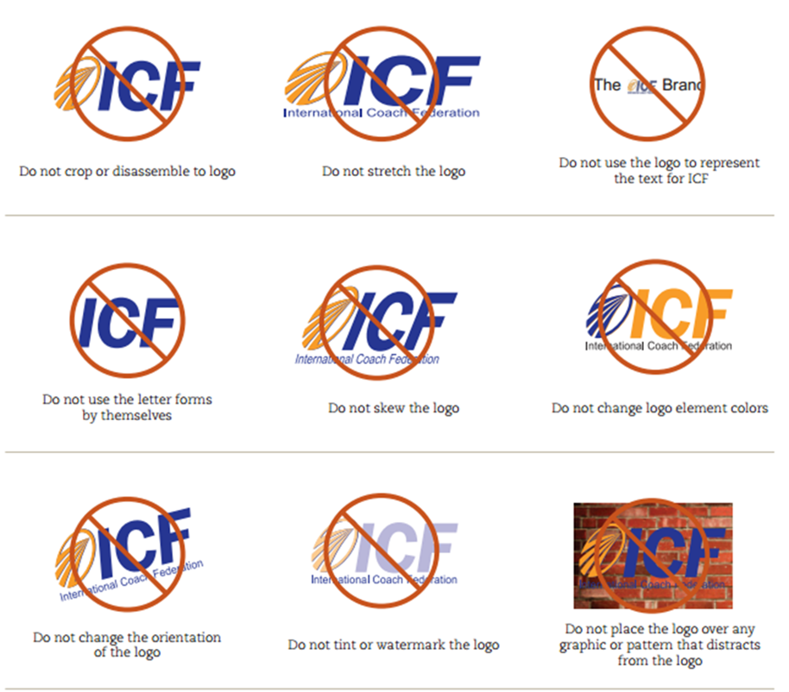
Logo kesilemez veya parçalara ayrılamaz
Logo uzatılamaz veya bastırılamaz
Logo metin karakteri olarak kullanılamaz
Sadece harfler logo olarak kullanılamaz
Logo kısaltılamaz veya yükseltilemez
Logo öğelerinin renkleri değiştirilemez
Logonun açısı değiştirilemez
Logo soluklaştırılamaz
Logo desenli tabanlar üzerinde kullanılamaz
◄

Slide 12
ETİK KURALLAR
Haziran 2015 değişiklikleri

Slide 13
Yeni Etik Kurallarda ne değişti
Bölüm Bir: Tanımlar
Öğrenci; Çıkar Çatışması
Bölüm İki: Kısım 1: Genel olarak Profesyonel Davranış:
Koçluğun yanısıra koç eğitmenliği, koç mentorluğu ve koç süpervizörlüğü ilişkilerine de uygulama
Etiğe aykırı davranış veya olası aykırılık durumunda uygun eyleme geçmeye adanmışlık
Kurallar hakkında başkalarında farkındalık yaratma ve iletişimde olma zorunluluğu
Yasa dışı ayrımcılıktan kaçınmak
Bölüm 2: Çıkar Çatışmaları:
Mevcut veya potansiyel çatışmanın farkında olma uyanıklığı
İç koçlar için paydaşlar ile sınır koyma gerekleri

Slide 14
Yeni Etik Kurallarda ne değişti
Kısım 3: Müşteriler ile Profesyonel Davranış:
Romantik ilişkilerden kaçınmak, birlikte çalışılanların da davranışlarının da bu bağlamda farkında olmak
İlişkileri yönetebilmek için özellikle kültürel olarak hassas sınırların farkında olmak
Kısım 4: Gizlilik / Mahremiyet:
Gizliliğin korunamayacağı durumların açıkça sözleşme altına alınma mecburiyeti
Kısım 5: Sürekli Gelişim:
Koçlar olarak sürekli öğrenmeye adanmışlığımıza vurgu yapan tamamen yeni bir kısım
Üçüncü Bölüm: ICF Etik Yemini:
«Etik Davranış İnceleme Süreci»ne bir link eklendi

Slide 15
Etik ihlalleri hakkında başvurular
Ethical Conduct Review (ECR) Process - Etik Davranış İnceleme Süreci
Independant Review Board (IRB) – Bağımsız İnceleme Kurulu
Program Complaint Process – (Eğitim) Programı Şikayet Süreci

Slide 16
ETİK KONUSUNDAKİ ÖRNEKLER

Slide 17
IRB’ye giden sorgulama ve şikayet konuları
Sözleşme
Müşteri verisinin saklanması
Gizlilik, ne zaman ve neyin koç tarafından paylaşılabileceği
Çıkar çatışması (koç olarak süreçten ne zaman ayrılmalıyım)
Başka bir profesyonele uygun aktarım
Müşterilerle uygunsuz ilişkiler, vs.
İç Koçlar – çifte rol, «sponsor ve müşteri» vs.

Slide 18
Sözleşme
Müşterim, bir çok görüşme yaptıktan sonra, son dakikada görüşmelerimiz iptal etmeye başladı. Fatura kesmem gerektiğini düşünüyorum ama sözleşmem bunu kapsamıyor. Kendisine gelmediği görüşmeler için fatura gönderebilir miyim?
Müşterim koçluk almaya başladığında belirli bir ücretim vardı ve sponsor da onu ödüyordu. Müşterim üç ayık ücretsiz izin aldı ve bu arada ben ücretimi arttırdım. Sponsordan yeniden başladığımız koçluk için yeni ücreti talep etmeyi adil buluyorum.
Hizmetim için bir ücret ödenmeyen pro-bono müşterilerime de sözleşme yapmalı mıyım?

Slide 19
Sözleşme - Gizlilik
Müşterimle 10 koçluk görüşmesi için anlaştık ve paranın tamamını ödedi. Altı görüşmeden sonra müşterim devam etmek istemedi. Beklediği değeri alamadığını söyleyerek parasının iadesini istiyor. Geri ödemeli miyim?
Bir yönetici takımına koçluk yapmak üzere anlaştık. İlk adım hem takımın bütünü hem de her bir üyesi için bir gelişme planı tasarlamak. İK dahili bir verimlilik araştırması için geliştirdiğimiz koçluk hedeflerini öğrenmek istiyor. Müşterilerimle yarattığımız bu hedefleri İK ile paylaşmalı mıyım?
12 yaşında bir çocuğa koçluk yapıyorum. Babası arayarak nasıl gidiyor diye soruyor? Onunla genel olarak konuşabilir miyim?

Slide 20
Sözleşme – Gizlilik
Orta düzey bir yönetici ile koçluk anlaşması yapmayı, hali hazırda onun yöneticisine koçluk yaparken kabul etmeli miyim?.
Müşteri randevularımı içeren takvimimi masamın üstünde veya resepsiyonda tutmak uygun mudur?
Eski müşterilerimi potansiyel müşterilerim için referans gösterebilir miyim?
İK Bölümü altı müşterim için koçluk ücretimi ödüyor ve anlaşmayı da sponsor olarak onlar imzaladı. Muhasebe bölümü, gelecek yılı bütçeleyebilmek için kaç görüşme yapacağım hakkında bilgi istiyor. Muhasebeye bu bilgiyi vermeli miyim?

Slide 21
Gizlilik
Genç kızım bana müşteri dosyalarının yerlerine konması, kişiselleştirilmiş koçluk paketlerinin hazırlanması gibi küçük idari işlerde yardımcı oluyor. Onunla ICF etik kuralları konusunda sözleşme yapmama gerek var mı?
Koçluk müşterilerimin kişilik envanterleri için bir firma ile dış kaynak olarak çalışıyorum. Bu firmanın ICF Gizlilik/Mahremiyet standartlarına uymasını istemeli miyim?

Slide 22
Gizlilik
Bir araştırma projesi kapsamındaki bir röportajda, röportajı yapan kişi kaç kadın yöneticiye koçluk yaptığımı, hangi ülke ve eyaletlerde olduklarını ve takip etmek için onların kontak bilgilerini alıp alamayacağını sordu. Bu bilgiyi kendisine verebilir miyim?
Bir arkadaşım hangi IT firmalarında koçluk yaptığımı sordu. Ona söyleyebilir miyim? Bu firmaları web sayfamda gösterebilir miyim?

Slide 23
Başka bir profesyonele aktarım
Beslenme hakkında diyet yapmaktan, vitamin almaktan dolayı epey bilgiliyim. Müşterimin de beslenme hakkında daha fazla bilgi edinme hedefi var. Bildiklerimi kendisi ile paylaşabilir miyim?
Müşterim, geçmiş ilişkilerinin şu andaki ilişkileri hakkındaki inançlarını nasıl şekillendirdiğini araştırmak istiyor Psikoloji diplomam var ve bu konuda epey şey öğrendim. Bu konuda kendisine koçluk yapmak için zaman ayırabilir miyim?
Bir müşterimi, teşhis koyuyor algısı yaratmadan bir terapiste nasıl aktarabilirim?

Slide 24
Müşteri verileri / Gizlilik
Etik bir şikayet veya dava celbi durumunda müşteri kayıtlarını göstermek durumunda mıyım?
Müşteri kayıtlarını ne kadar süre ile tutmalıyım?
Kayıtları nasıl imha etmeliyim?
ICF web sitesinde değişik yerlerde e-posta kontak bilgileri buldum. ICF üyesi olan arkadaşlarıma ürünlerimi tanıtmak için bilgi gönderebilir miyim?

Slide 25
Şeffaflık – Müşteri ile ilişkiler
Bir hizmet isteyen birine koçluk yapıyorum. Bir kaynak biliyorum ama o kaynaktan bir komisyon alıyorum. Bunu müşterime açıklamak durumunda mıyım?
Müşterimi bir emlakçıya yönlendirdikten sonra emlakçı bana tiyatro bileti gönderdi. Müşterime bu biletleri söylemek zorunda mıyım?
Değişik düzeyde pazarlama işim varsa koçluk müşterilerime ürünlerimi satabilir miyim?
Müşterim beni sosyal bir ortama davet ederse, kabul edebilir miyim?

Slide 26
HAKSIZ REKABET BAŞLIKLARI

Slide 27
TTK - Haksız Rekabet maddeleri
Kötüleme - Başkasının işletmesini, iş ürünlerini veya faaliyetlerini yanlış veya yanıltıcı olacak şekilde kötülemek,
Gerçek Dışı ve Yanıltıcı Bilgi Verme veya Bu Yolla Üçüncü Kişiyi Rekabette Öne Geçirme - Kendi işletmesi, iş ürünleri veya faaliyetleri hakkında gerçek dışı veya yanıltıcı açıklamalarda bulunmak,
Aldatıcı reklam yapma - Paye, diploma veya ödül aldığı zannını uyandırmaya çalışmak veya yanıltıcı meslek adları ve sembolleri kullanmak,

Slide 28
TTK - Haksız Rekabet maddeleri
Karışıklığa neden olma (iltibas) – Unvan ve markaların taklit edilmesi, bir ürünün ambalajının, logosunun ile slogan ve satış kampanyasının taklit edilmesi
Karşılaştırmalı reklamlar - Kendisini, iş ürünlerini, fiyatlarını gerçeğe aykırı, yanıltıcı, rakibini gereksiz yere kötüleyici veya onun tanınmışlığından yararlanacak şekilde; başkaları, iş ürünleri veya fiyatlarıyla karşılaştırmak,
Müşterileri yanıltmaya yönelik diğer haksız rekabet halleri - Müşteriyi ek edimler sunarak ürünün gerçek değeri hakkında yanıltmak, Müşterinin karar verme özgürlüğünü saldırgan satış yöntemleri ile sınırlamak,

Slide 29
Ortamımıza uyarlarsak...
Rakipleri (diğer koçları ve kuruluşları) küçük düşürücü, kötümseyici söylemler; örneğin
Bu liste dışındaki koçlardan hizmet almayın
Eğitim almak istiyorsanız ACTP’lerden şaşmayın
Kendi yetkinliklerini abartıcı söylemler; örneğin
Koçluk eğitimlerinin en iyisi,
İlk ve tek koçluk programı
En deneyimli koçlar
En üst düzeyde onaylı eğitim,
En ekonomik eğitim paketi ile koçluğa adım atın
xxx unvanlı program koordinatörü sadece bizde,
Diğerlerinden üstün bir hizmet veriyoruz, vb
Bu tür söylemler ICF Etik Kuralları ile ters düştüğü kadar, Yeni TTK Haksız Rekabet maddeleri ile ve yenilenen Tüketici Yasası kapsamında Reklam Kurulu Yönetmelikleri maddelerine göre de yaptırımları var.

